Slide 1


8.5 集成锁相环简介（自学）
L562是工作频率可达30MHz的多功能单片集成锁相环路，它的内部除包含鉴相器和压控振荡器之外，还有三个放大器和一个限幅器，其内部组成如图8.5.1（a）所示，外引脚排列如图8.5.1(b)所示。

Slide 2
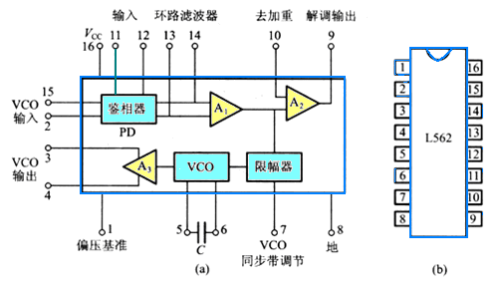
图8.5.1 L562通用集成锁相环路内部电路组成及其引脚排列

Slide 3



SL565的组成方框图如图8.5.2（a）所示，它的主要组成部分仍是鉴相器和VCO。鉴相器都是采用双差分对相乘器的乘积型鉴相器。SL565的工作频率可达500kHz，VCO采用积分一施密特触发型多谐振荡器，它由压控电流源
、施密特触发器、开
开关转换电路、电压跟随器
和放大器
组成。
其中，压控电流源
轮流地向外接电容C进行正
向和反向充电，产生对称的三角波电压，施密特触发器
将它变换为对称方波电压，通过
和
去控制开关S，
实现 对C轮流充电。

Slide 4
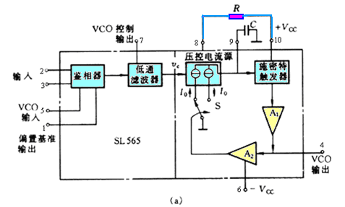
图8.5.2 SL565的内部电路

Slide 5
NE564如图8.5.2（b）所示， NE564的工作频率可达50 MHz，它的VCO也采用和L562相同，采用的是射极耦合多谐振荡器。NE564是一种更适宜于用作调频信号和移频键控信号解调器的通用器件，因此，在它的组成方框图中，输入端增加了振幅限幅器，用来消除输入信号中的寄生调幅，输出端增加了直流恢复和施密特触发电路，用来对FSK信号进行整形。为便于使用，VCO的输出通过电平变换电路产生TTL和ECL兼容的电平。

Slide 6
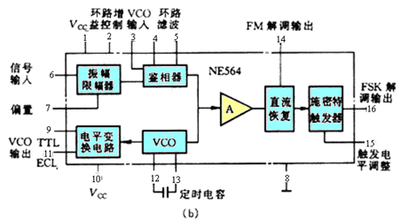
图8.5.2 NE564 的内部电路

